Slide 1
Probabilidad

Slide 2
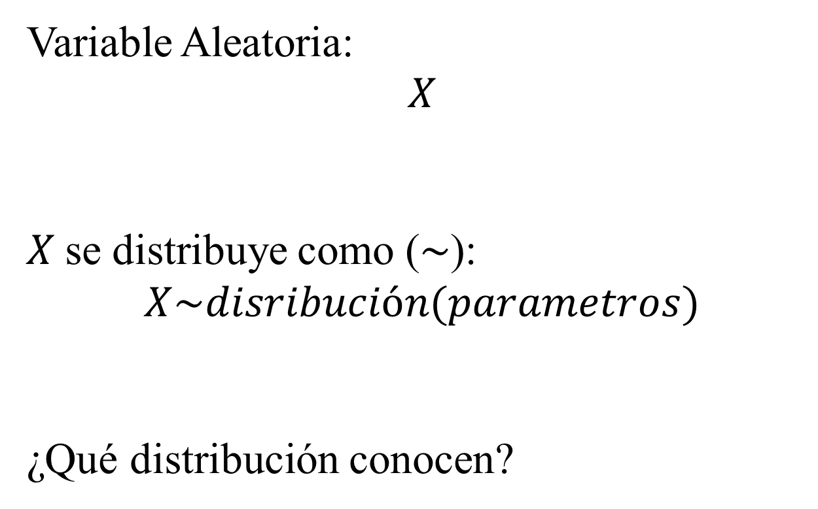
Variable Aleatoria:
$$X$$
$X$ se distribuye como ($\sim$):
$$X\sim disribución(parametros)$$
¿Qué distribución conocen?

Slide 3
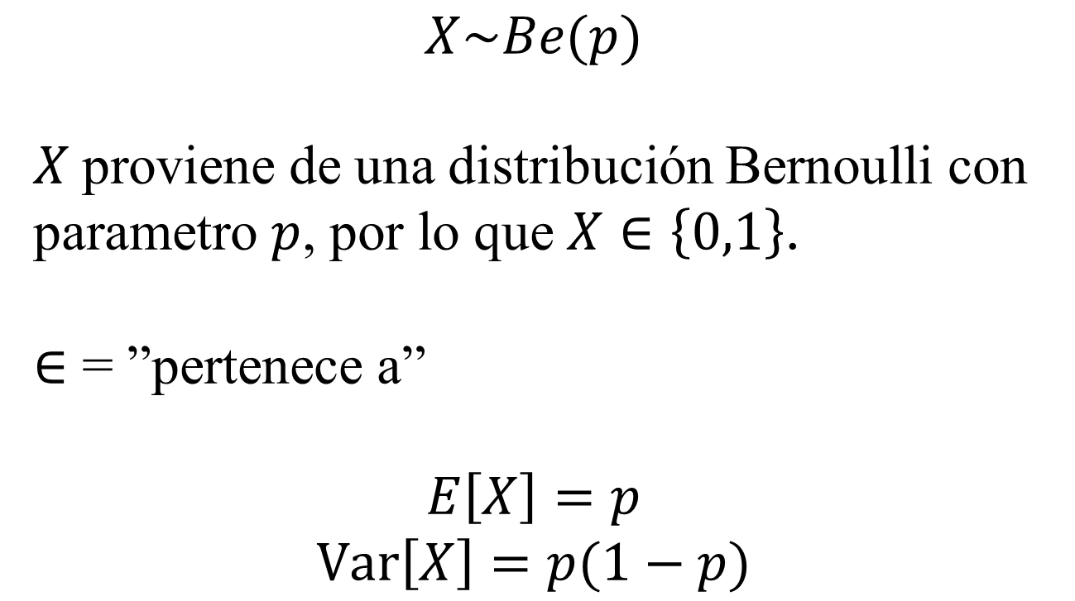
Distribución Bernoulli
$$X\sim Be(p)$$
$X$ proviene de una distribución Bernoulli con parametro $p$, por lo que $X∈\left\{0,1\right\}$.
$∈$ = ”pertenece a”
$$E\left[X\right]=p$$
$$Var\left[X\right]=p(1−p)$$

Slide 4
R_the_basics.R

Slide 5
DISTRIBUCIONES DE PROBABILIDAD
Discretas
e.g.
Distribución Binomial
Distribución de Poisson
Distribución Geométrica
etc…
Continuas
e.g.
Distribución Normal
Distribución Beta
Distribución Gama
etc…

Slide 6
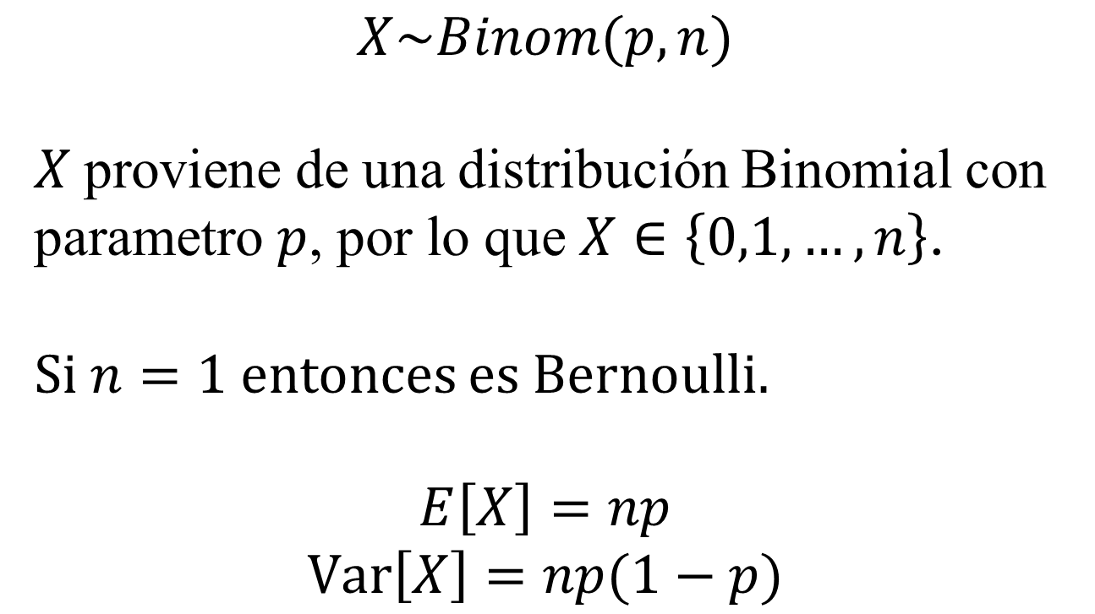
Distribución Binomial
$$X\sim Binom(p,n)$$
$X$ proviene de una distribución Binomial con parametro $p$, por lo que $X∈\left\{0,1,…,n\right\}$.
Si $n=1$ entonces es Bernoulli.
$$E\left[X\right]=np$$
$$Var\left[X\right]=np(1−p)$$

Slide 7
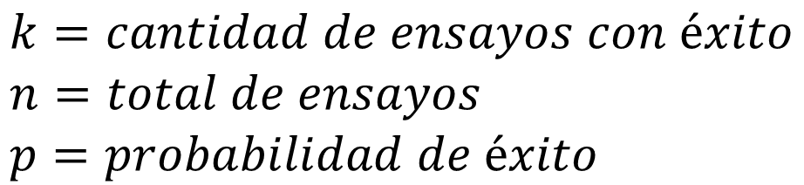
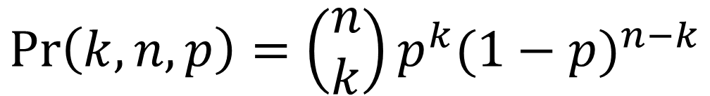
Distribución Binomial
$$\operatorname{Pr}\left(k,n,p\right)=\left(\begin{matrix}n \\ k\end{matrix}\right)p^{k}{(1−p)}^{n−k}$$
$$k=cantidad de ensayos con éxito \\ n=total de ensayos \\ p=probabilidad de éxito$$

Slide 8
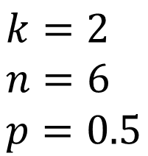
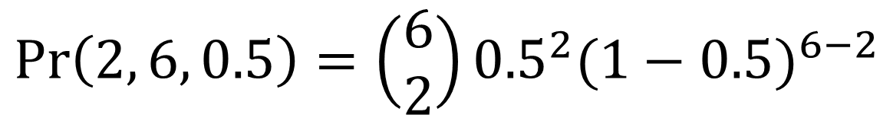
Distribución Binomial
$$\operatorname{Pr}\left(2, 6, 0.5\right)=\left(\begin{matrix}6 \\ 2\end{matrix}\right){0.5}^{2}{(1−0.5)}^{6−2}$$
¿Cuál es la probabilidad de obtener 2 águilas en 6 tiros con monedas?
$$k=2 \\ n=6 \\ p=0.5$$
$\operatorname{Pr}\left(k=2, n=6, p=0.5\right)=0.234375$ (en porcentaje 23.5%)

Slide 9
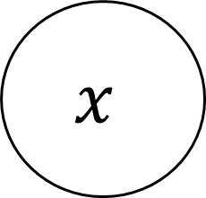
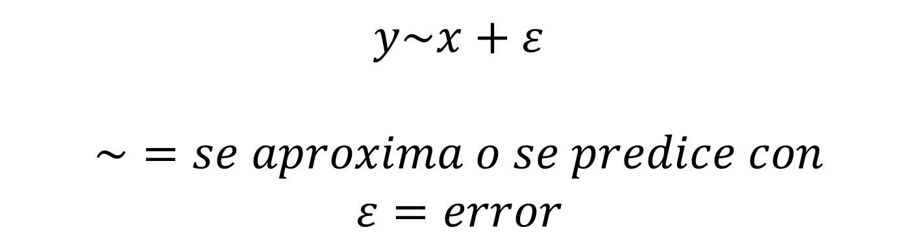
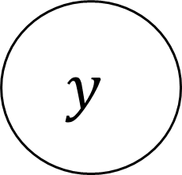
Generalizad Linear (Mixed) Model
$$x$$
$$y$$
$$y\sim x+ε$$
$$\sim =se aproxima o se predice con$$
$$ε=error$$

Slide 10

Generalizad Linear (Mixed) Model
$$x$$
$$y$$
$$y=b+mx$$
$$f\left(x\right)=b+mx$$

Slide 11
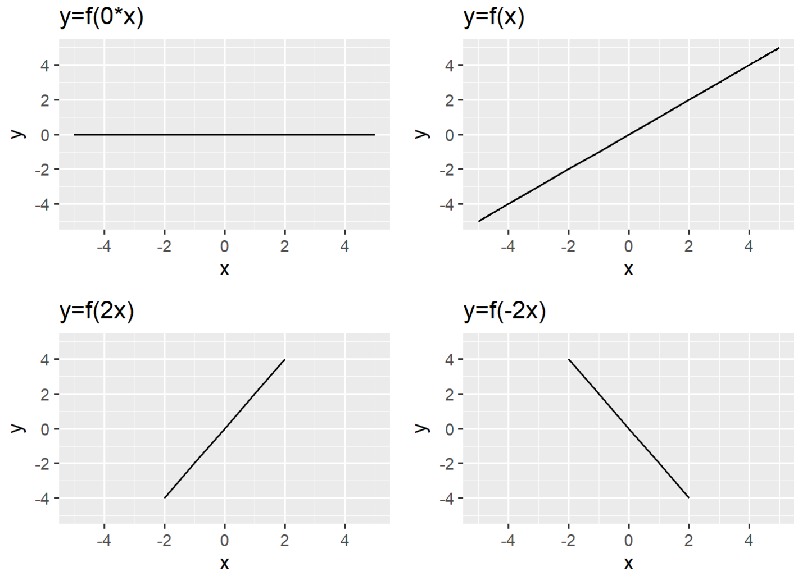

Slide 12
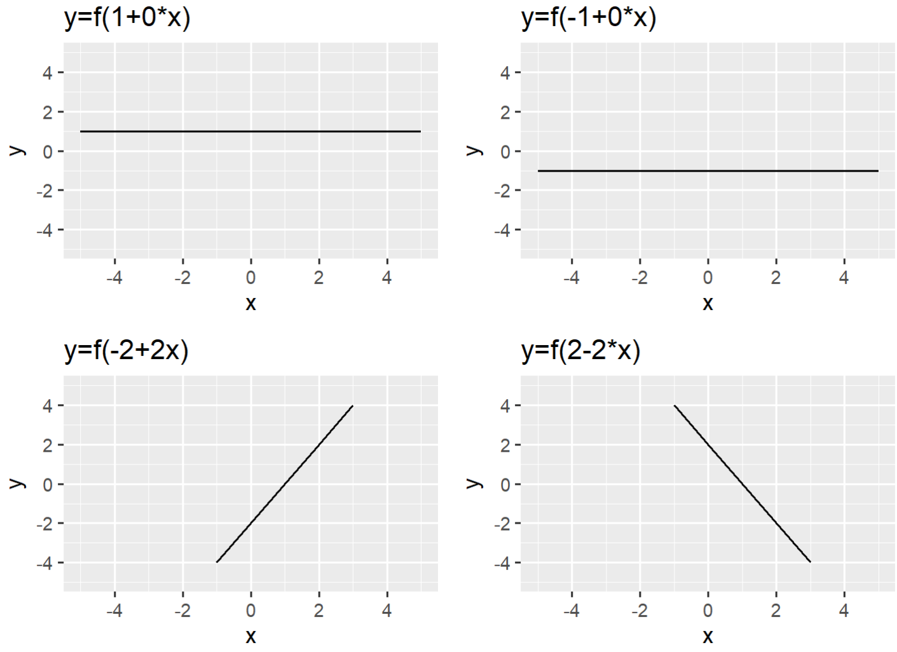

Slide 13
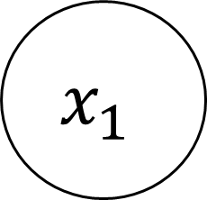
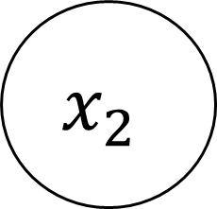


Generalizad Linear (Mixed) Model
$$x_{1}$$
$$x_{2}$$
$$y$$
$$x_{3}$$
$$y\sim x_{1}+x_{2}+x_{3}+ε$$

Slide 14
Generalizad Linear (Mixed) Model
$$x_{1}$$
$$x_{2}$$
$$y$$
$$x_{3}$$
$$y\sim β_{0}+β_{1}x_{1}+β_{2}x_{2}+{β_{3}x}_{3}+ε$$

Slide 15
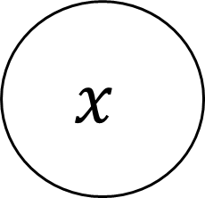
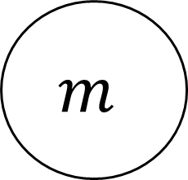
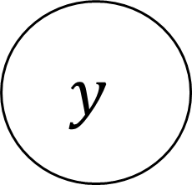
Generalizad Linear (Mixed) Model
$$m$$
$$x$$
$$y$$
$$y\sim x+m+xm$$

Slide 16
Generalizad Linear (Mixed) Model
$$m$$
$$x$$
$$y$$
$$y\sim β_{0}+β_{1}x+β_{2}m+β_{3}xm$$

Slide 17
Relacion_entre_variables.R

Slide 18
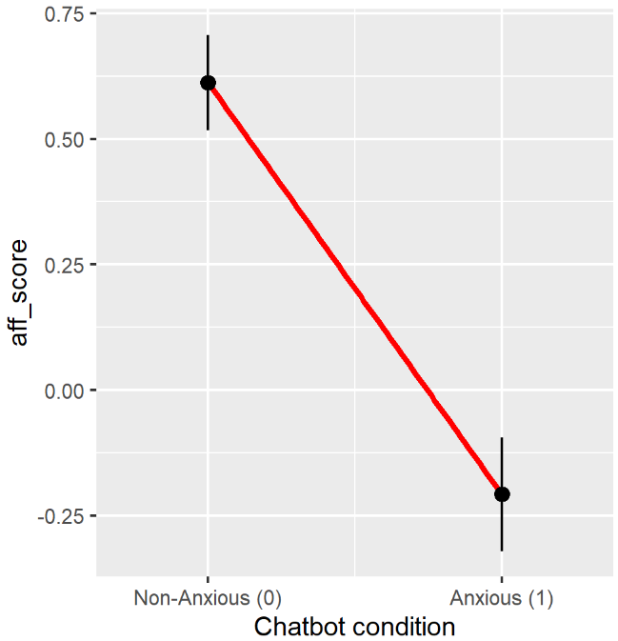
GLM and regression
$$y\sim β_{0}+β_{1}Chatbot(anxious=1)$$

Slide 19
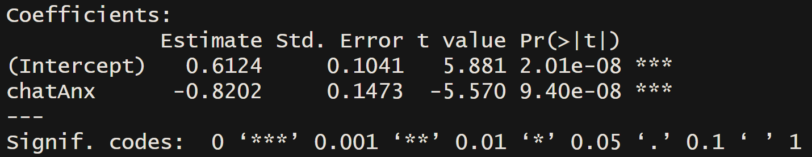
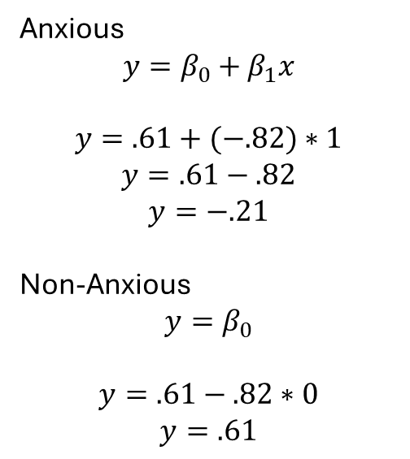
GLM and mean difference
Anxious
$$y=β_{0}+β_{1}x$$
$$y=.61+(−.82)∗1$$
$$y=.61−.82$$
$$y=−.21$$
Non-Anxious
$$y=β_{0}$$
$$y=.61−.82∗0$$
$$y=.61$$

Slide 20
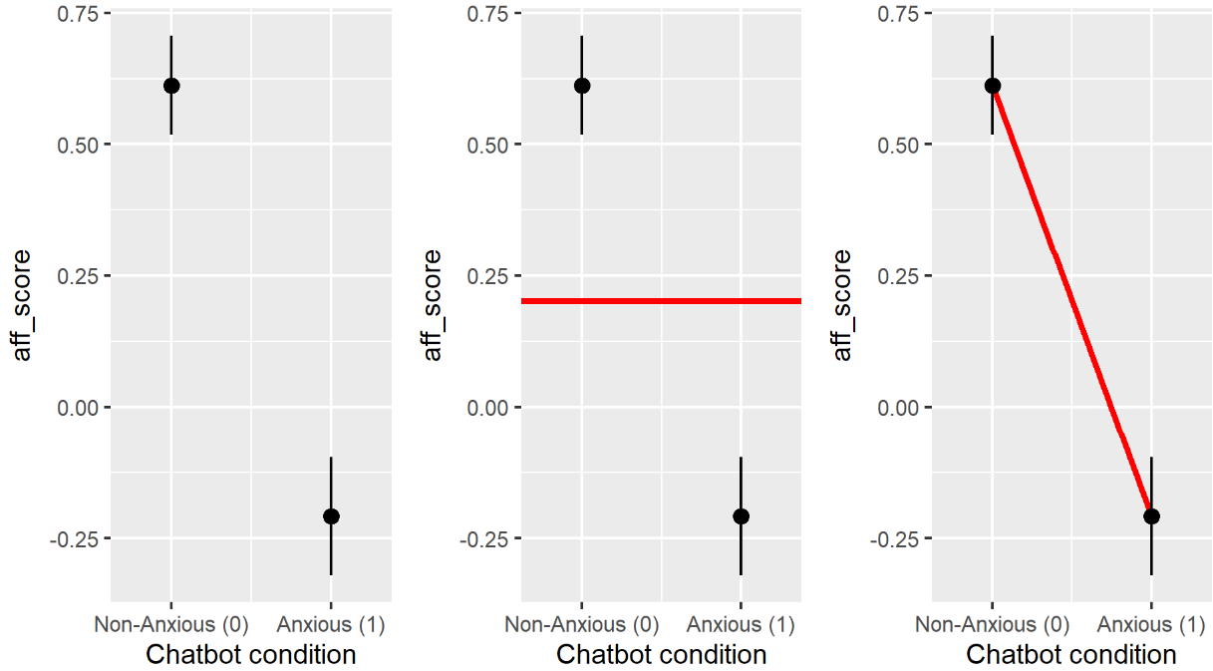


GLM and model comparison
$$aff_score\sim β_{0}$$
$$aff_score\sim β_{0}+β_{1}chatbot$$

Slide 21
Moderation or Interaction
Inter-vención
Tiempo
Des-enlace
$$y\sim β_{0}+β_{1}ti.+β_{2}int. +β_{3}ti.∗int.$$

Slide 22
Moderation or Interaction
anxiety
chatbot
affiliation
$$y\sim β_{0}+β_{1}x+β_{2}m+β_{3}xm$$

Slide 23
Moderation or Interaction
anxiety
chat
affiliation
$$y\sim β_{0}+β_{1}x+β_{2}m+β_{3}xm$$

Slide 24
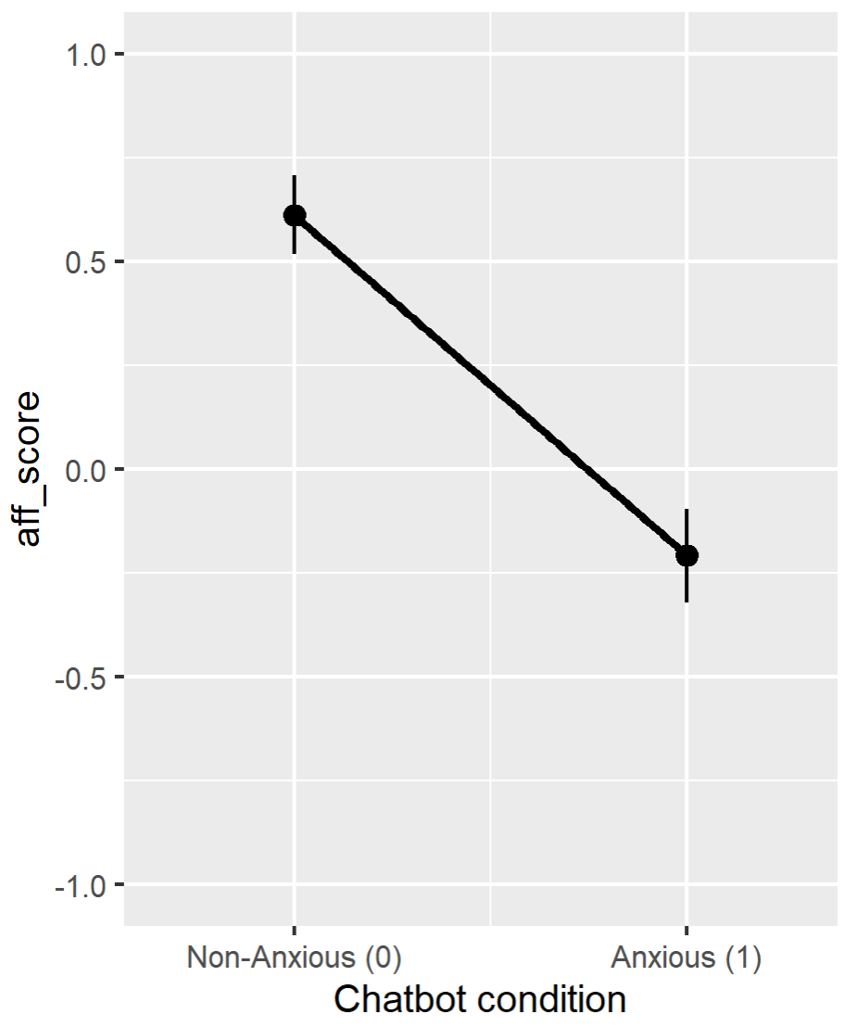
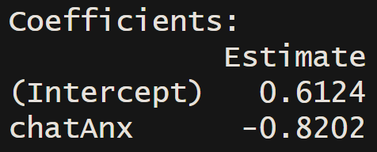
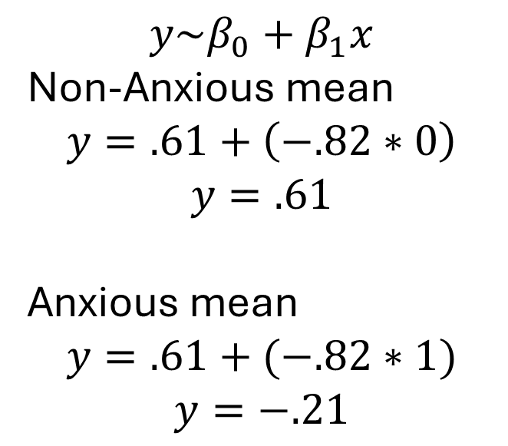
Interaction
$$y\sim β_{0}+β_{1}x$$
Non-Anxious mean
$$y=.61+\left(−.82∗0\right)$$
$$y=.61$$
Anxious mean
$$y=.61+(−.82∗1)$$
$$y=−.21$$

Slide 25
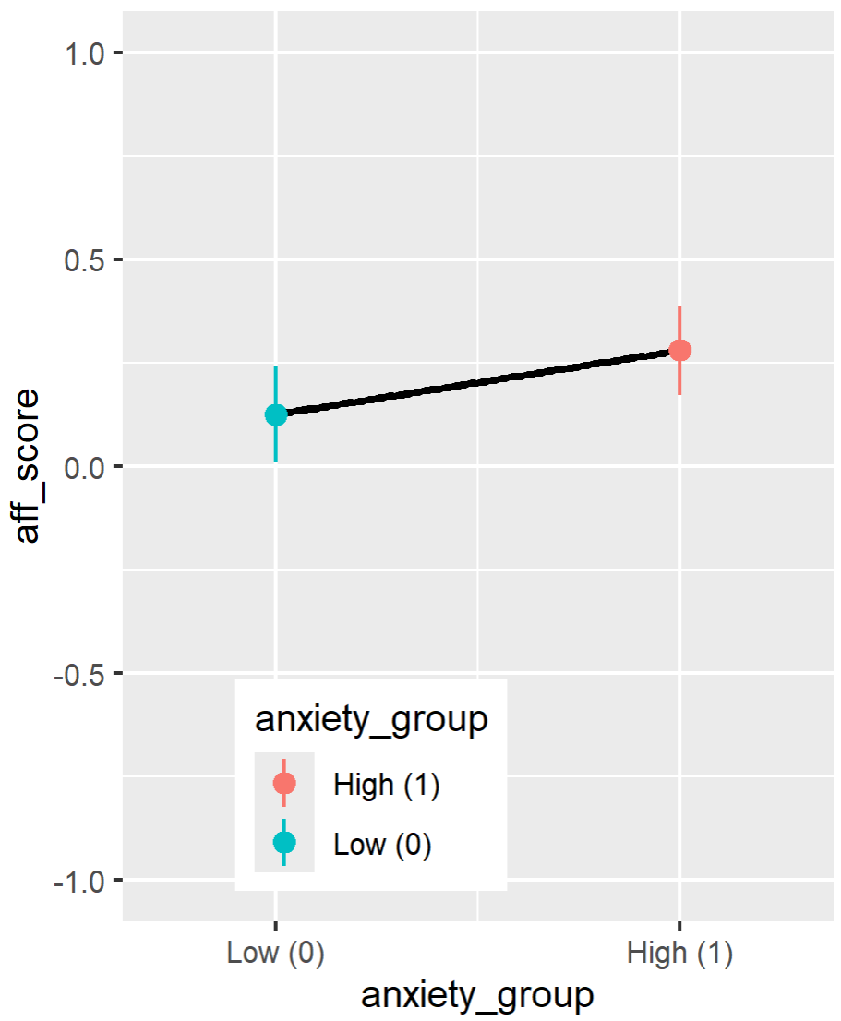
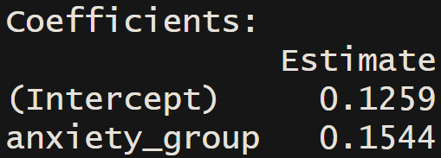
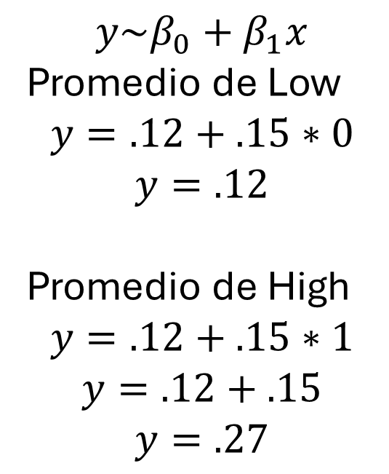
Interaction
$$y\sim β_{0}+β_{1}x$$
Promedio de Low
$$y=.12+.15∗0$$
$$y=.12$$
Promedio de High
$$y=.12+.15∗1$$
$$y=.12+.15$$
$$y=.27$$

Slide 26
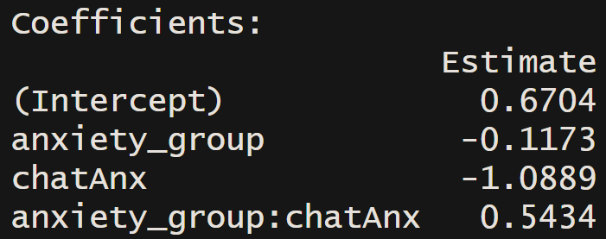
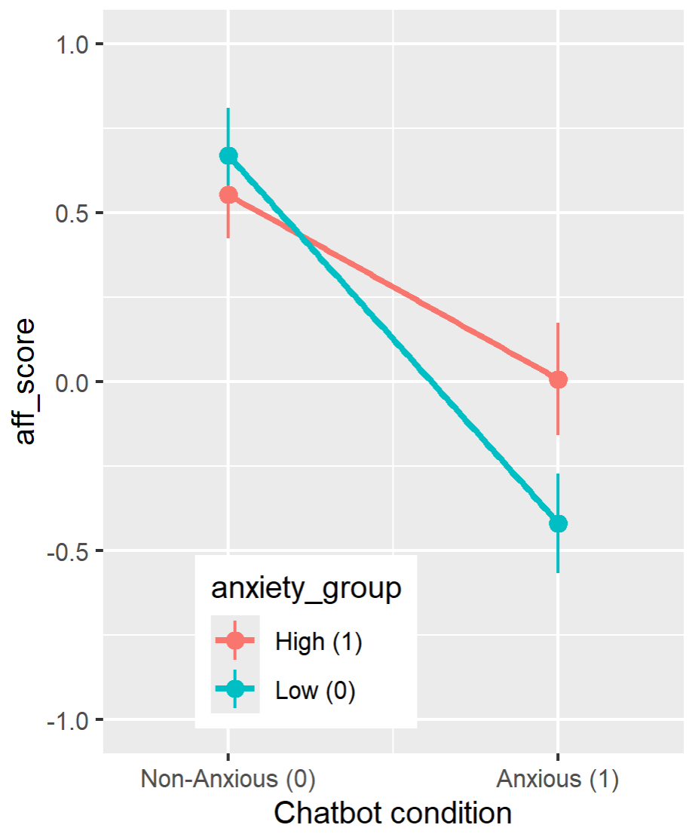
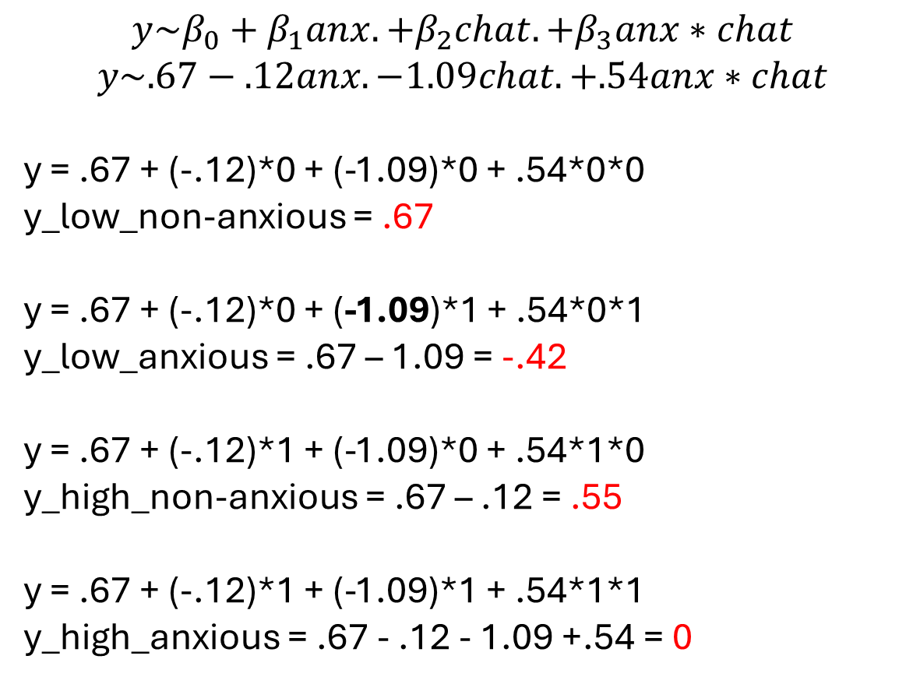
Interaction
$$y\sim β_{0}+β_{1}anx.+β_{2}chat.+β_{3}anx∗chat$$
$$y\sim .67−.12anx.−1.09chat.+.54anx∗chat$$
y = .67 + (-.12)*0 + (-1.09)*0 + .54*0*0
y_low_non-anxious = .67
y = .67 + (-.12)*0 + (-1.09)*1 + .54*0*1
y_low_anxious = .67 – 1.09 = -.42
y = .67 + (-.12)*1 + (-1.09)*0 + .54*1*0
y_high_non-anxious = .67 – .12 = .55
y = .67 + (-.12)*1 + (-1.09)*1 + .54*1*1
y_high_anxious = .67 - .12 - 1.09 +.54 = 0
High 0-.55 = -.55
Low -.42-67 = -1.09

Slide 27
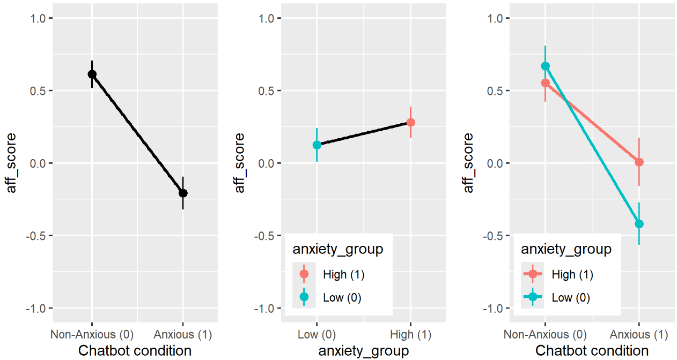
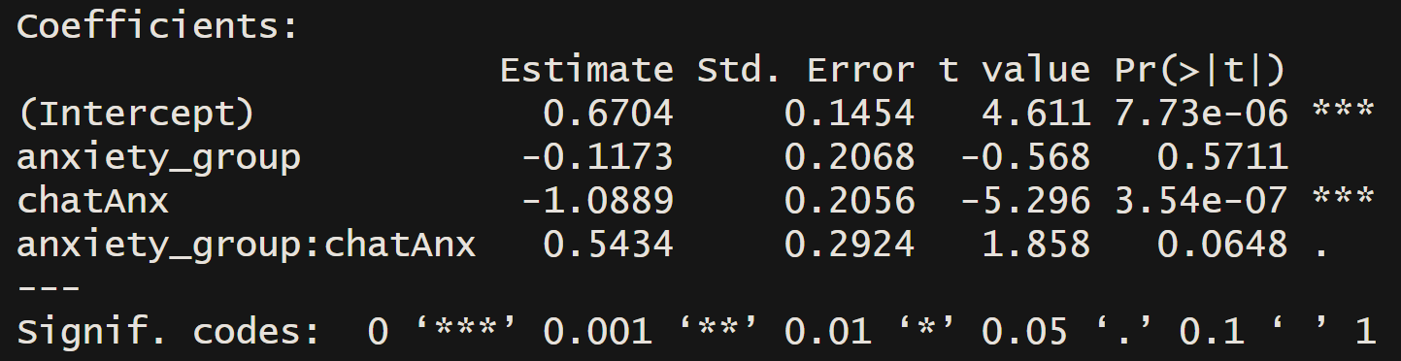
Interaction

Slide 28
GLM with normal link function
GLM puede modelar una gran variedad de distribuciones
La version que modela variables continuas utiliza una distribucion normal como distribucion de vinculo.
Las variables independientes tienen que ser continuas? distribuirse normalmente?
Se pueden utilizar mas variables independientes en un mismo modelo?

Slide 29
DAGs: Directed Acyclic Graph

Slide 30
Directed Acyclic Graph (DAG): Moderation
$$m$$
$$x$$
$$y$$
$$y\sim β_{0}+β_{1}x+β_{2}m+β_{3}xm$$

Slide 31

Directed Acyclic Graph (DAG): Mediation
$$m$$
$$x$$
$$y$$
$$y\sim β_{1}x$$
$$m\sim β_{2}x$$
$$y\sim β_{1}x +β_{3}m$$

Slide 32

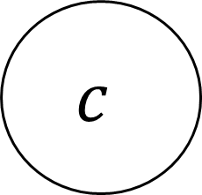
Directed Acyclic Graph (DAG): Confounder
$$c$$
$$x$$
$$y$$
$$y\sim β_{1}x$$
$$y\sim β_{1}x+β_{2}c$$

Slide 33

Directed Acyclic Graph (DAG): Covariates
$$x_{1}$$
$$x_{2}$$
$$y$$
$$x_{3}$$
$$y\sim β_{1}x_{1}$$
$$y\sim β_{0}+β_{1}x_{1}+β_{2}x_{2}+{β_{3}x}_{3}$$

Slide 34
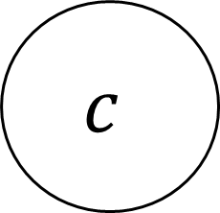



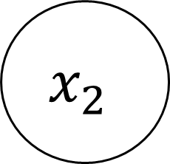

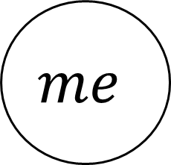
Structural Equation Modelling
$$me$$
$$mo$$
$$x_{1}$$
$$y$$
$$x_{2}$$
$$x_{3}$$
$$c$$

Slide 35
Generalizad Linear (Mixed) Model
$$x$$
$$y$$
$$y\sim x+ε$$
$$\sim =se aproxima o se predice con$$
$$ε=error$$

Slide 36
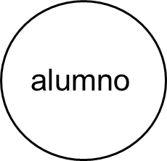

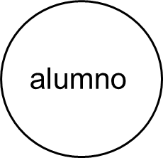

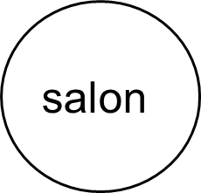






Generalizad Linear Mixed Model
$$\text{escuela}$$
$$\text{salon}$$
$$\text{salon}$$
$$\text{salon}$$
$$\text{salon}$$
$$\text{alumno}$$
$$\text{alumno}$$
$$\text{alumno}$$
$$\text{alumno}$$
$$\text{alumno}$$
$$\text{alumno}$$

Slide 37







Multilevel Modelling
$$\text{hospital}$$
$$\text{salon}$$
$$\text{clinico}$$
$$\text{salon}$$
$$\text{clinico}$$
$$\text{paciente}$$
$$\text{paciente}$$
$$\text{alumno}$$
$$\text{paciente}$$
$$\text{alumno}$$
$$\text{paciente}$$

Slide 38
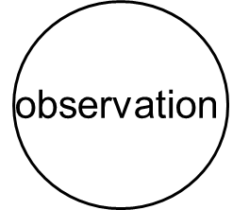


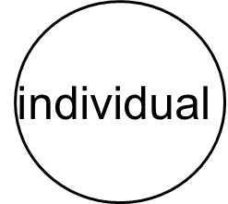
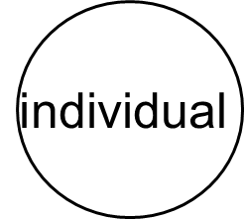


Hierarchical Linear Modelling
$$\text{group}$$
$$\text{individual}$$
$$\text{individual}$$
$$\text{observation}$$
$$\text{observation}$$
$$\text{observation}$$
$$\text{observation}$$

Slide 39
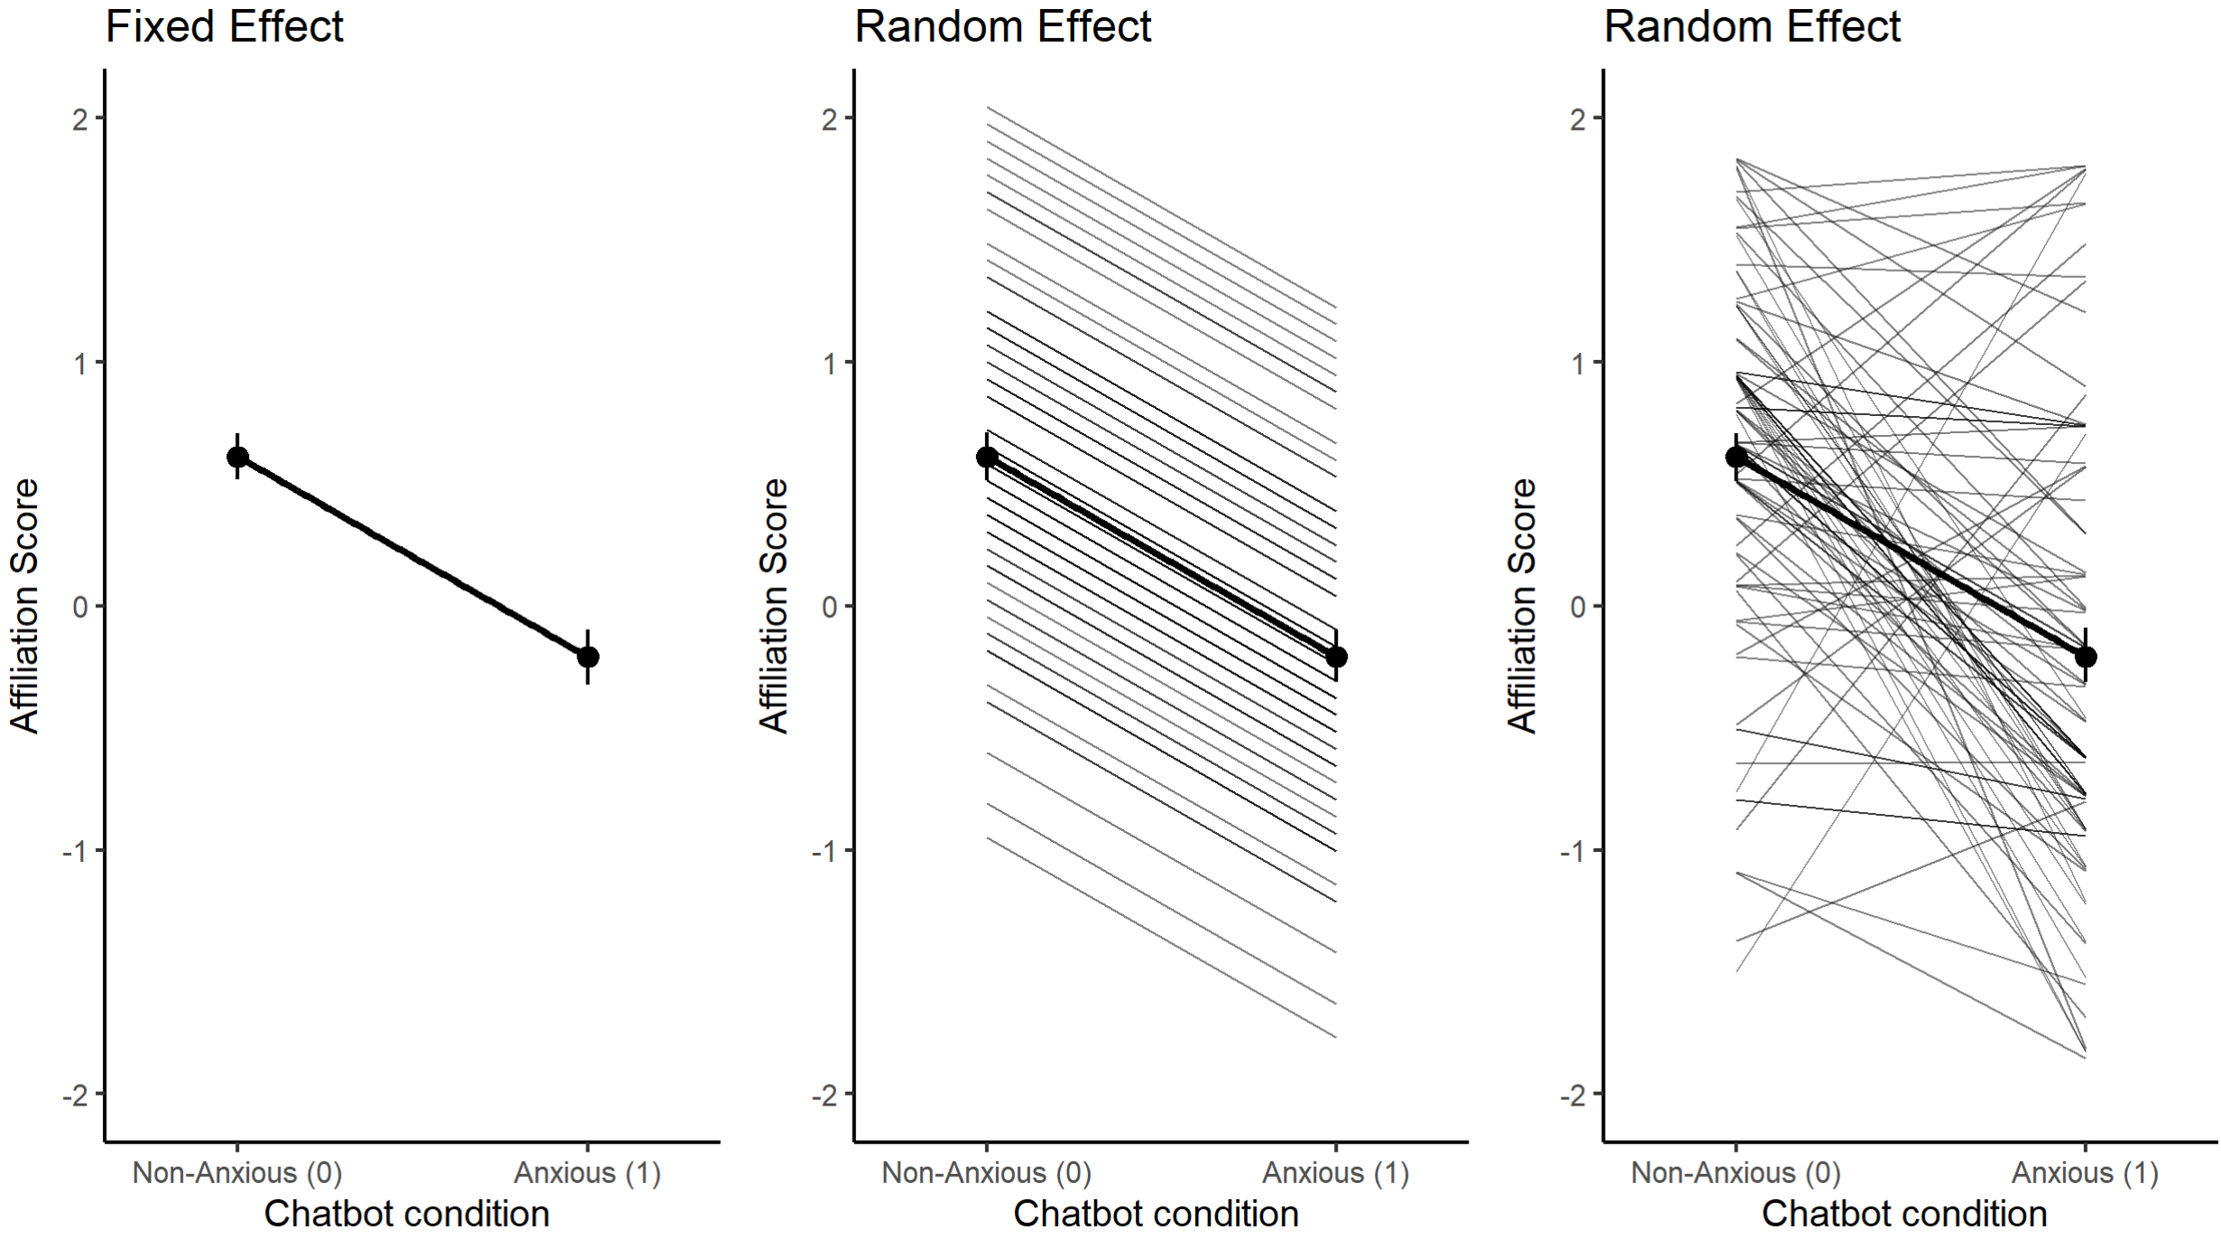

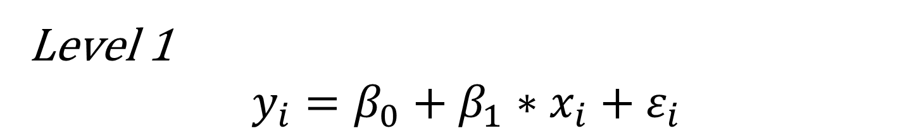

GLMM
$$x$$
$$y$$
Level 1
$$y_{i}=β_{0}+β_{1}∗x_{i}+ε_{i}$$

Slide 40

GLMM
$$x$$
$$y$$
Level 1
$$y_{i,j}=β_{0,j}+β_{1}∗x_{i,j}+ε_{i,j}$$
Level 2
$$β_{0,j}={\text{γ}}_{0,0}+μ_{0,j}$$

Slide 41
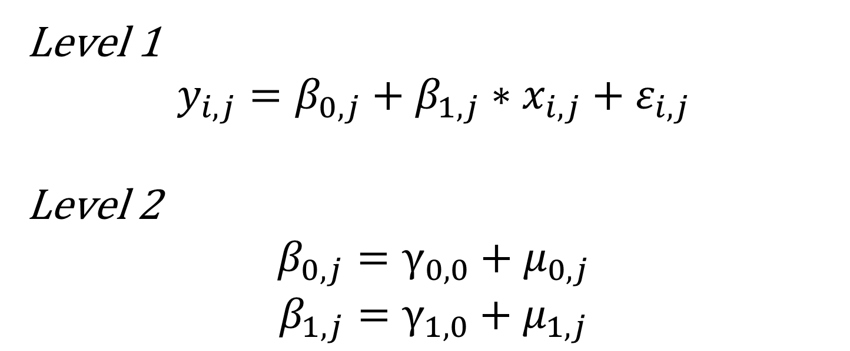
GLMM
$$x$$
$$y$$
Level 1
$$y_{i,j}=β_{0,j}+β_{1,j}∗x_{i,j}+ε_{i,j}$$
Level 2
$$β_{0,j}={\text{γ}}_{0,0}+μ_{0,j}$$
$$β_{1,j}={\text{γ}}_{1,0}+μ_{1,j}$$

Slide 42
GLMM

